Slide 1
CALENDARIO DE VISITAS DE CAMPO
SEGUNDO SEMESTRE 2022
Presenta:
Lic. Roberto López
Oficial de Monitoreo y Transición
MCP-ES
Fecha: Jueves, 21 de julio de 2022

Slide 2
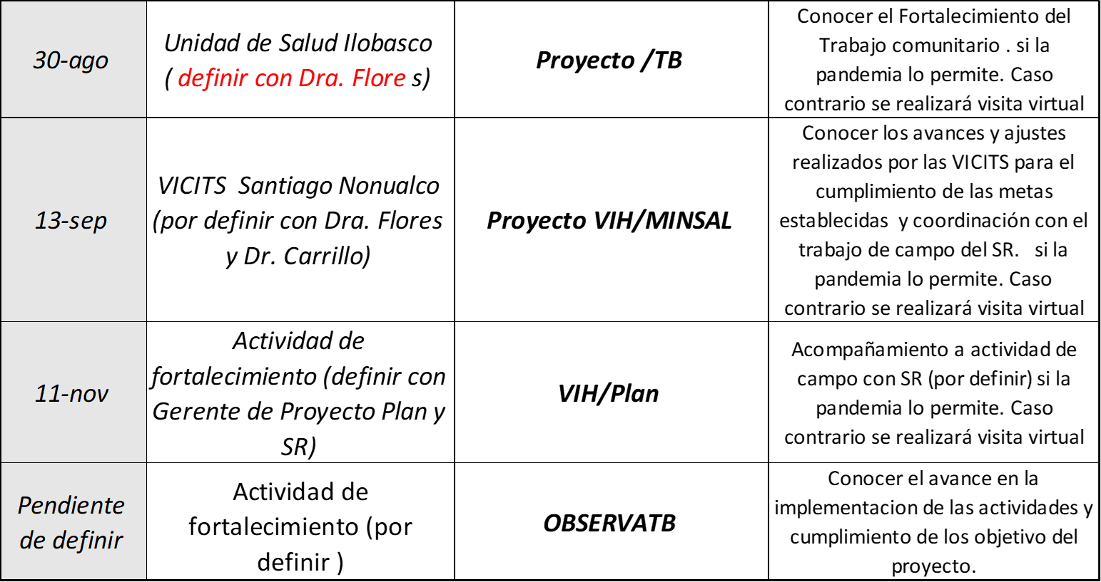
CALENDARIO DE VISITAS DE CAMPO
SEGUNDO SEMESTRE 2022

